Slide 1


GIÁO ÁN
CHỦ ĐỀ: THẾ GIỚI ĐỘNG VẬT
Đề tài: VĐTN: Chú thỏ con
Độ tuổi: 4-5 tuổi B2
Thời gian: 25-30 phút
Notes:
本PPT模板部分元素使用了幻灯片母版制作。如果需要修改，点击-视图-幻灯片母版-修改；完成后关闭编辑母版即可。

Slide 2




Hoạt động 1:
Dạy vận động theo nhạc
Bài hát: Chú thỏ con

Slide 3



Hoạt động 2:
Nghe hát:
Chú voi con ở Bản Đôn
Video
1
2

Slide 4
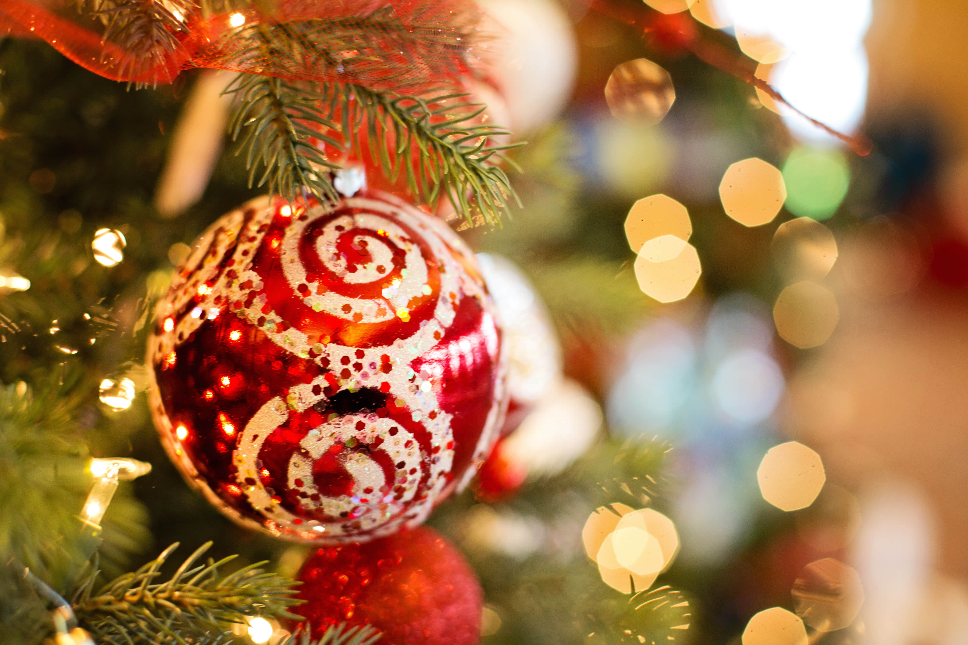
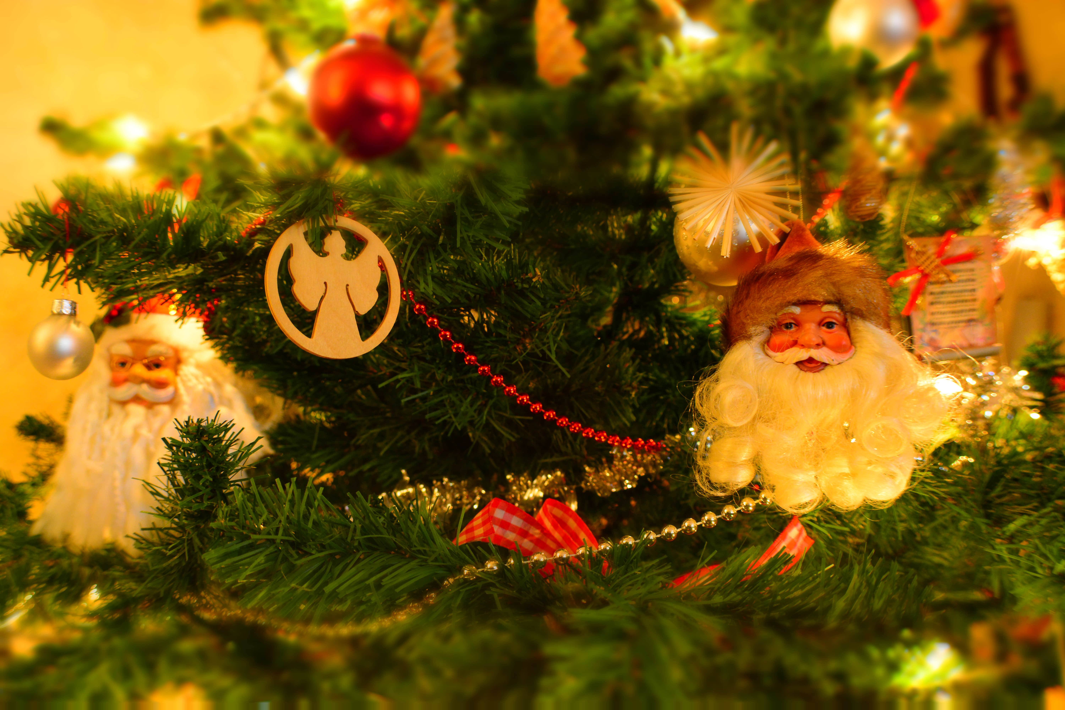
Thử tài của bé
2
1
输入标题文本
请替换文字内容复制你的内容到此 如需更改请在（设置形状格式）菜单下（文本选项）中调整
4
3

Slide 5
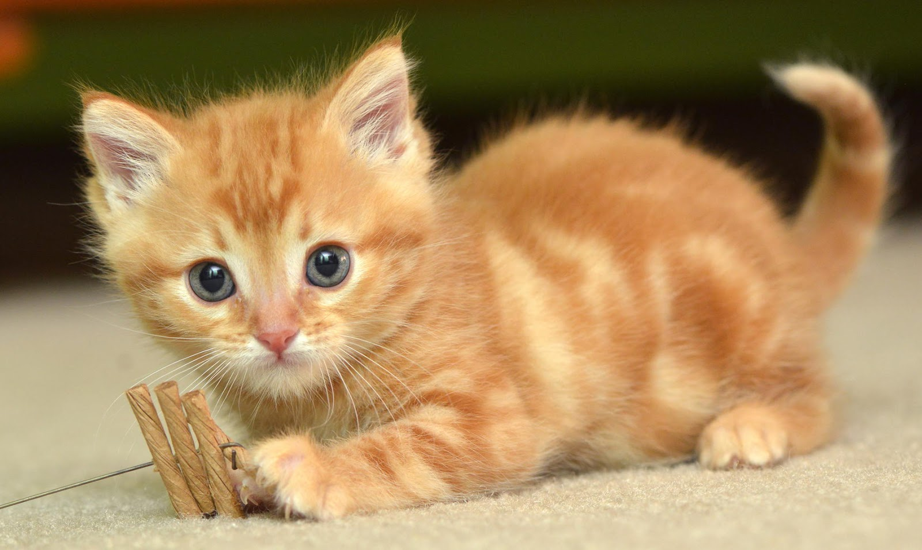
Con mÌo

Slide 6
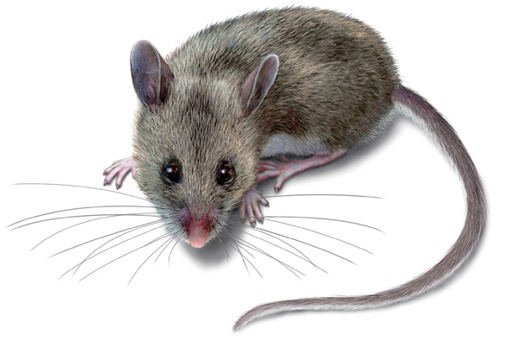
Con chuột nhắt

Slide 7
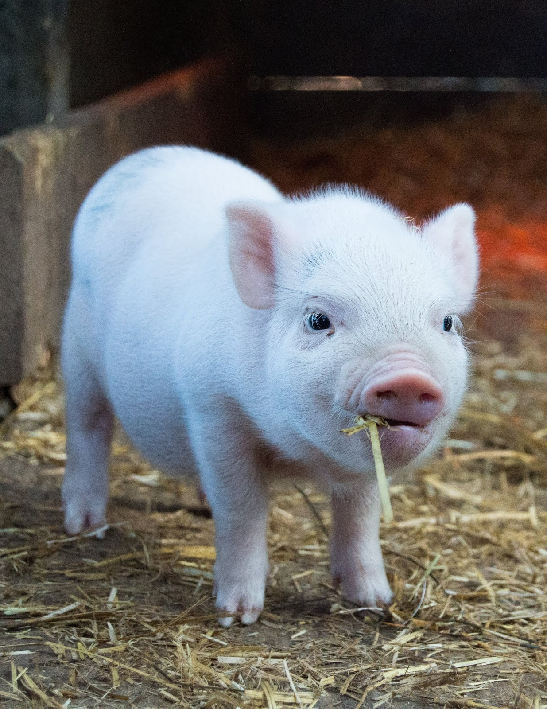
请替换文字内容复制你的内容到此如需更改请在（设置形状格式）菜单下（文本选项）中调
输入标题文本 输入标题文本 输入标题文本 输入标题文本
请替换文字内容复制你的内容到此
1
2
3
4
输入标题文本
con heo
输入标题文本
输入标题文本
输入标题文本

Slide 8
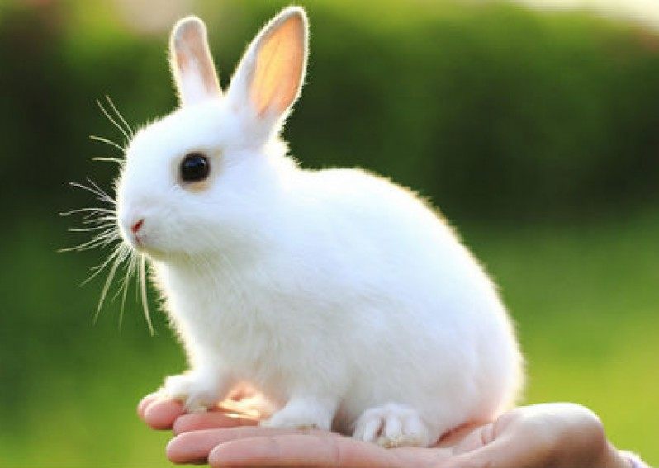
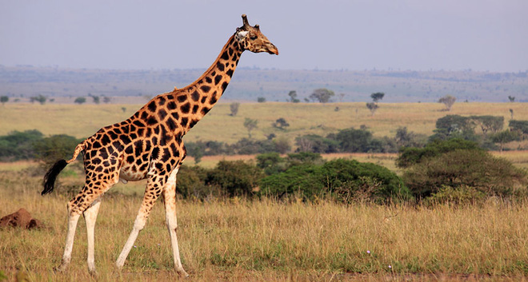
con thá
Con hươu cao cổ

Slide 9
CHÚC CÁC CÔ GIÁO
SỨC KHOẺ, HẠNH PHÚC

Slide 10
TẠM BIỆT
TẤT CẢ
CÁC CHÁU！
Notes:
本PPT模板部分元素使用了幻灯片母版制作。如果需要修改，点击-视图-幻灯片母版-修改；完成后关闭编辑母版即可。

